Slide 1

第九章
电磁感应和暂态过程

Slide 2
自感和互感
self-induction and mutual-induction

Slide 3

自感应现象：
由于回路中电流产生的磁通量发生变化，而在自己回路中激起感应电动势的现象，称为自感现象。
讨论无铁芯载流线圈
B
R

Slide 4
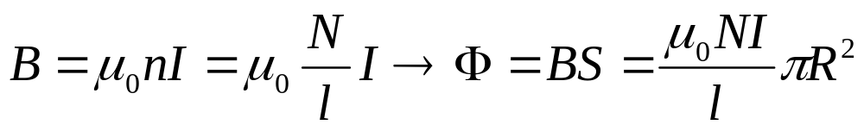
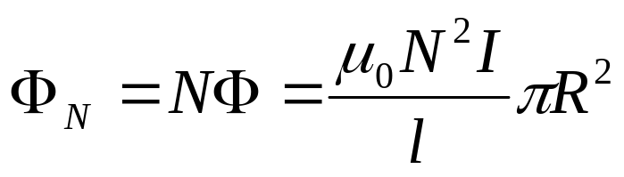
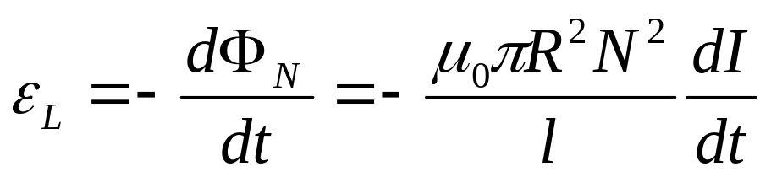
B
R
穿过N匝线圈的总磁通量（磁链数）为：
当电流变化时，在N匝线圈中产生的感应电动势为：

Slide 5
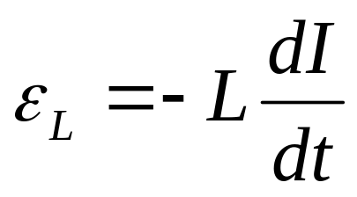
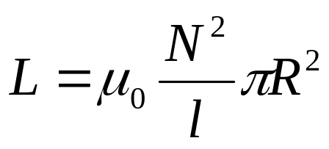
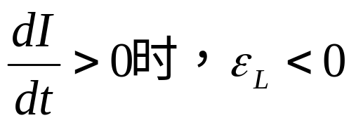
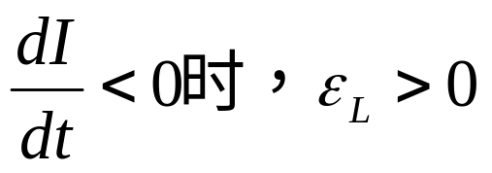
可以将上式改写为下列形式：
感应电动势(by self-induction)
自感系数(self-inductance)：即上式中的比例系数 L，简称自感。体现回路产生自感电动势来反抗电流改变的能力。
负号表明：
ε_{L} 和 I 方向相反。
ε_{L} 和 I 方向相同。

Slide 6
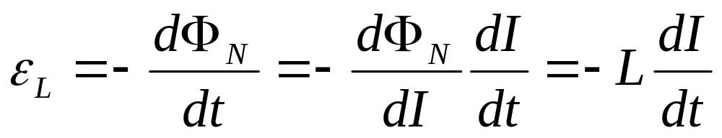
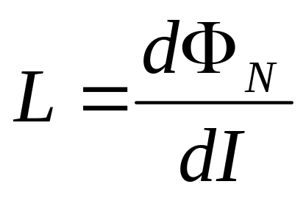
对任意形状的回路：
即：
自感系数（一般定义）：自感等于回路中的电流变化为单位值时，在回路本身所围面积内引起磁链数的改变值。

Slide 7
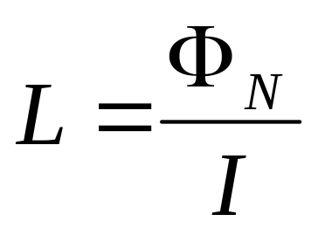
如果回路几何形状不变，且周围没有其它铁磁性物质，则空间任一点的B与回路中的 I 成正比，通过回路的 Φ_{N} 也与 I 成正比：
不存在铁磁性物质时回路自感的定义：回路自感的大小等于回路中的电流变化为单位值时，通过回路所围面积的磁链数。

Slide 8
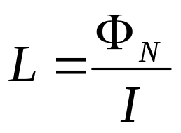
1、L 数值上等于线圈中通单位电流时产生的磁链数(全磁通)
2、L 反映线圈产生磁通的能力
3、L 决定于线圈的形状、尺寸、匝数和磁介质的分布情况，与线圈是否 通电流无关。
4、自感的单位：亨利（H） 1H=1Wb/A
对不存在铁磁质的回路：

Slide 9

自感系数的计算
计算步骤：

Slide 10
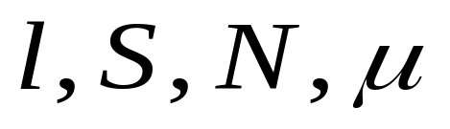


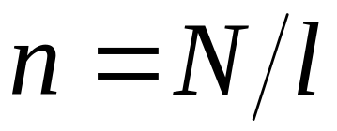


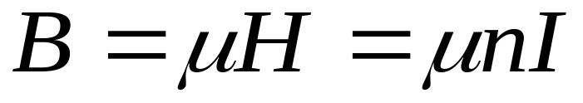


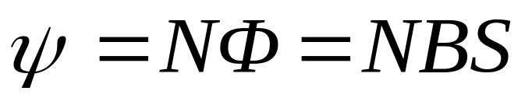
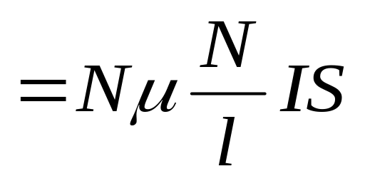
例1 如图的长直密绕螺线管,已知 ,
求其自感 . （忽略边缘效应）
解 先设电流 I 根据安培环路定理求得 H B
.

Slide 11
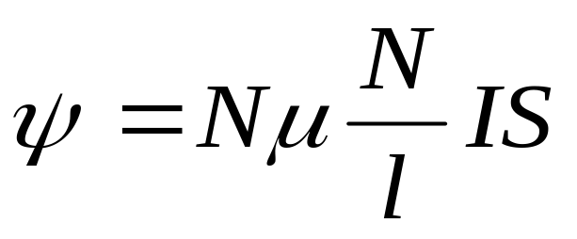
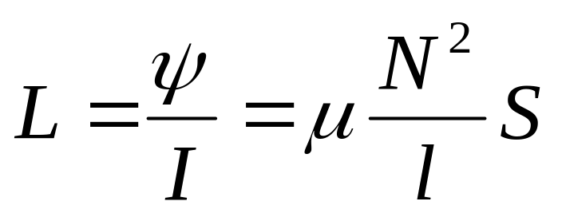
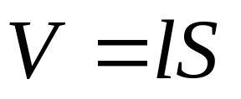
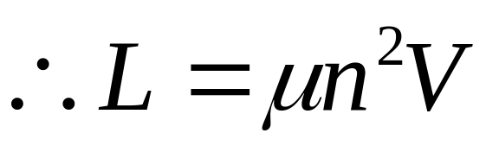

Slide 12
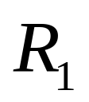
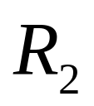



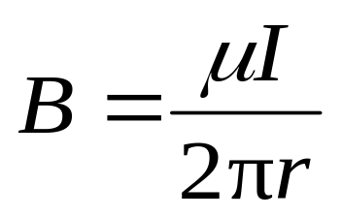
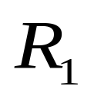




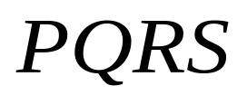


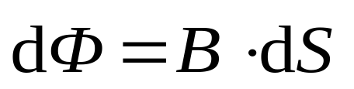
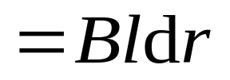

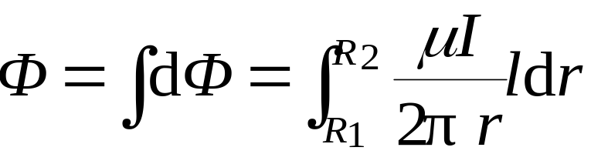

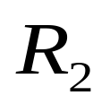

例 2 有两个同轴圆筒形导体 , 其半径分别为 和 , 通过它们的电流均为 ,但电流的流向相反.设在两圆筒间充满磁导率为 的均匀磁介质 , 求其自感 .
解 两圆筒之间
如图在两圆筒间取一长为 的面 , 并将其分成许多小面元.
则

Slide 13

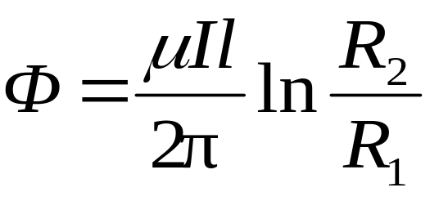
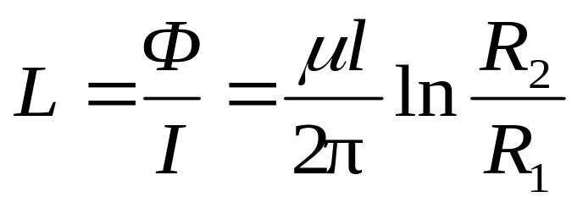
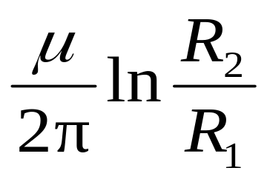
即
由自感定义可求出
单位长度的自感为

Slide 14
4）自感的应用
L 在电路中的作用：阻交流;通直流。
一些自感元件的名称：
镇流器； 扼流圈； 限流器； 阻流圈； 电抗器。
请注意：大电感电路不能突然拉闸!(因在电闸断开的间隙处会产生强烈的电弧)
稳流 , LC 谐振电路, 滤波电路, 感应圈等 .

Slide 15
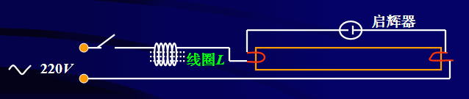
自感在日光灯中的应用
光管是工作在交流电路中的，将光管与“镇流器”(在铁芯上绕上线圈L)串联后再接到交流电路中，“镇流器”就起着稳定电流的作用；另一方面，线圈的自感电动势与原来加在线圈两端的交流电压是相反的，并且自感电动势存在相位滞后现象，在外加交流电压的下半个周期到来时，自感电动势将叠加在外加交流电压上，这便等于加大了激发管内气体电离的电场，这在电路启动时起着重要的作用.

Slide 16





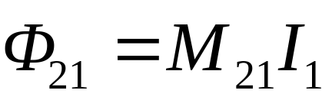

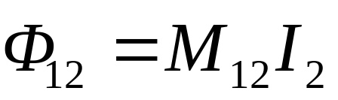
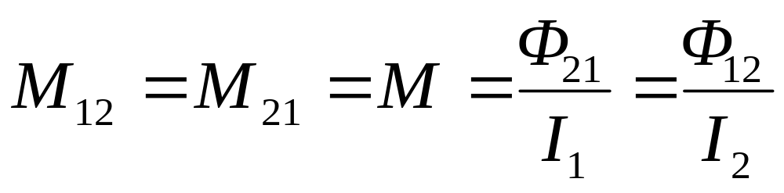
二 互感电动势 互感
在 电流回路中所产生的磁通量
在 电流回路 中所产生的磁通量
1 ）互感系数
（理论可证明）
注意
互感仅与两个线圈形状、大小、匝数、相对位置以及周围的磁介质有关（无铁磁质时为常量）.

Slide 17
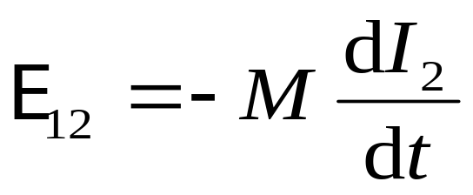
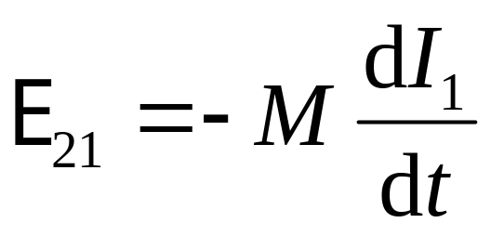
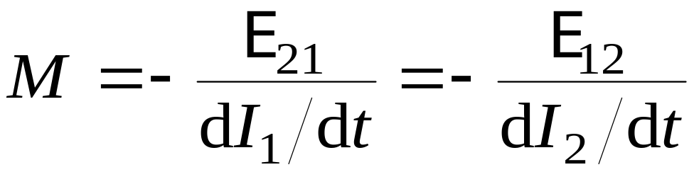
2 ）互感电动势
互感系数
问：下列几种情况互感是否变化？
1）线框平行直导线移动；
2）线框垂直于直导线移动；
3）线框绕 OC 轴转动；
4）直导线中电流变化.
O
C

Slide 18
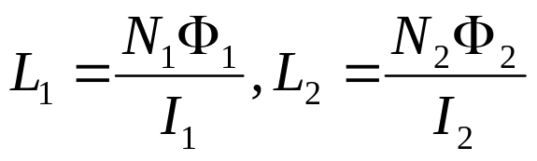
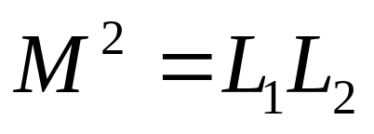
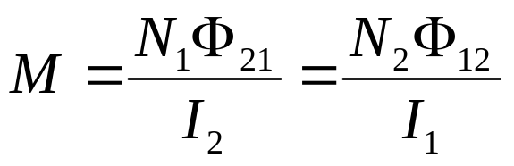
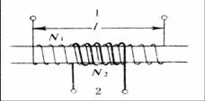
耦合因数
当两个线圈各自的自感系数L给定，它们的互感系数M与各自自感系数L就存在一定的关系，这种关系与它们的相对位置、是否连接以及接法如何等因素都有关.
若一个线圈产生的磁通量全部通过另一个线圈——也就是“无漏磁”的理想情形：

Slide 19
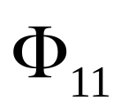
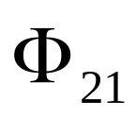
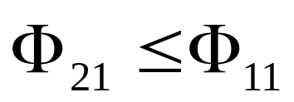




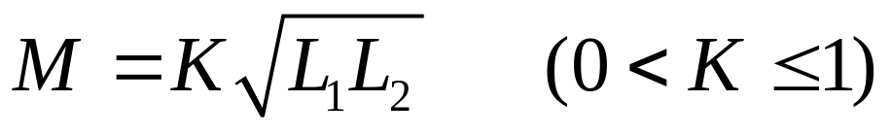

一般说来，回路１的电流产生的磁场通过自身回路的磁通量 与它通过回路２的磁通量 是不相等的。通常 。
可得
回路１和回路２之间的耦合因数。

Slide 20

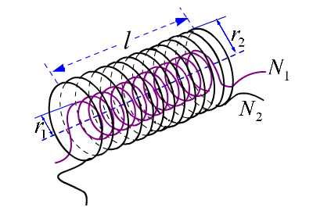




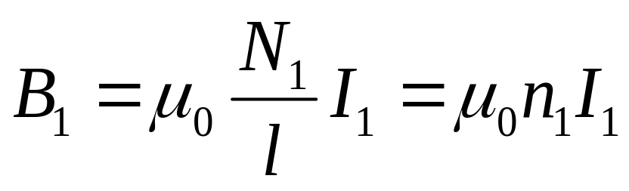
例1 两同轴长直密绕螺线管的互感 有两个长度均为l,半径分别为r₁和r₂（ r₁<r₂ ）,匝数分别为N₁和N₂的同轴长直密绕螺线管.求它们的互感 .
解 先设某一线圈中通以电流 I 求出另一线圈的磁通量
设半径为 的线圈中通有电流 , 则

Slide 21

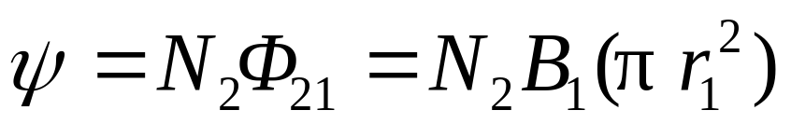




则穿过半径为 的线圈的磁通匝数为
代入 计算得
则

Slide 22













例 2 在磁导率为 的均匀无限大的磁介质中, 一无限长直导线与一宽长分别为 和 的矩形线圈共面,直导线与矩形线圈的一侧平行,且相距为 . 求二者的互感系数.
解 设长直导线通电流

Slide 23






若导线如左图放置, 根据对称性可知
得

Slide 24
磁场的能量

Slide 25


如何定义磁场的能量？
从能量守恒出发
电源反抗自感电动势作的功
电源作功
回路电阻所放出的焦耳热

Slide 26




自感线圈磁能
电源作功
电源反抗自感电动势作的功
回路电阻所放出的焦耳热
I 为稳定后的电流大小

Slide 27







磁场能量的表达式
自感线圈磁能

Slide 28


磁场能量密度
磁场能量

Slide 29





例 如图同轴电缆，中间充以磁介质，
芯线与圆筒上的电流大小相等、方向相反.
已知 ，
求单位长度同轴电缆的
磁能和自感. 设金属芯
线内的磁场可略.

Slide 30







解 由安培环路定律可求 H
则

Slide 31








单位长度壳层体积

Slide 32
电感和电容电路的暂态过程

Slide 33





电感和电容电路的暂态过程
1.RL电路的暂态过程
自感现象具有使电路中保持原有电流不变的特性，它使电路在接通及断开后，电路中的电流要经历一个短暂的过程才能达到稳定值，这个过程称为RL电路的暂态过程

Slide 34








电键 接通而 断开时，某瞬时电路中的电流为 ，则由欧姆定律得
说明在接通电源后由于自感的存在，电路中的电流不是立刻达到无自感时的电流稳定值，而是由零逐渐增大。

Slide 35


















RL电路中电流的增长和不同时间常数电流增长快慢的比较
图中曲线1取
回路的时间常数或弛豫时间

Slide 36




在迅速接通 的同时断开
RL电路中电流的衰减

Slide 37








2.RC电路的暂态过程
电容器通过电阻的充放电过程称为 电路的暂态过程。
设电容器在充电前极板上的电荷量为零，两极板间的电势差也为零。在闭合电键K使电路接通的瞬时，极板上的电荷量仍为零，随着时间的增长，电荷逐渐在极板上积累起来，两极板间的电势差也逐渐增大。由欧姆定律得

Slide 38






分离变量
积分
整理

Slide 39





















表明：电容器在充电过程中，电容器极板上的电荷量和电路中的电流的变化都和时间的指数函数 有关。
和 随 而变化的曲线 取
电路的时间常数

Slide 40






设在电键K没有接通前，电容器极板上的电荷量已充电到最大值，当电键K闭合时，电容器通过电阻 放电，极板上的电荷量随时间的增长而减小，电路中出现暂态电流。由欧姆定律得
分离变量
积分

Slide 41



表明：电容器在放电过程中，电容器极板上的电荷量和电路中的电流都从各自的最大值按指数规律衰减到零，放电的快慢由 决定。
和 随 而变化的曲线 取

Slide 42
教学基本要求
一 掌握并能熟练应用法拉第电磁感应定律和楞次定律来计算感应电动势，并判明其方向.
二 理解动生电动势和感生电动势的本质.了解有旋电场的概念.
三 了解自感和互感的现象,会计算几何形状简单的导体的自感和互感.

